Slide 1
다양한 전공분야에서 연구/개발에 필요한 도구를 만들어온 개발자 지원자 김진희의 포트폴리오입니다.

Slide 2
목차
프로젝트 세부 활동 목록 - 3
대학원생 때 프로젝트 - 5
LoRa 기반 무선 에너지 미터계 개발 - 5
ICT 기반의 융복합 극지 환경 관측 시스템 개발 - 10
대학생 때 프로젝트 - 11
2016년 정보사회학과 학술제 ISM - 11
전자통신공학과 캡스톤디자인 - 12
마이크로프로세서 응용 과목 프로젝트 - 14
Dx-Ball 게임 모방하기 - 17

Slide 3
프로젝트 세부 활동 목록 (대학원생 때)
LoRa 기반 무선 에너지 미터계 개발 (2017년 9월 ~ 2018년 8월)
Raspberry-Pi에 연결된 LoRa Gateway에서 받은 데이터를 가공해서 Mosquitto 서버로 전송하는 프로그램 개발 ( Linux, Python3 )
LoRa 통신모듈을 장착한 보드에 미터계 수집 데이터를 자동으로 전송하는 펌웨어 개발 (C언어)
펌웨어 디버그를 위한 명령어 해석기 개발 (C언어)
LoRa Specification - KR region 파라미터에 따라 구현 (C언어)
ICT 기반의 융복합 극지 환경 관측 시스템 개발 (2017년 3월 ~ 2018년 8월)
다량의 이메일 파일(EML) 읽어서 필요한 데이터를 가지고서 스프레드 시트 파일(CSV) 자동으로 생성하는 프로그램 개발, GUI 개발 (Java)

Slide 4
프로젝트 세부 활동 목록 (대학생 때)
2016년 정보사회학과 학술제 ISM (2016년 9월 ~ 12월)
뉴스 기사 데이터 분석 및 시각화 (R언어)
전자통신공학과 캡스톤디자인 (2016년 1월 ~ 5월)
전자통신공학과 - 마이크로프로세서 응용 (2015년 3~6월)
문자 코드 생성기 제작 (Java)
스탭모터 작동 프로그램 설계에 FSM (Finite State Machine) 그래프 도입하여 개발 (C언어)
Dx-Ball 게임 모방 (2012년 7~8월)
개발언어: C/C++, 사용 라이브러리: Windows API

Slide 5
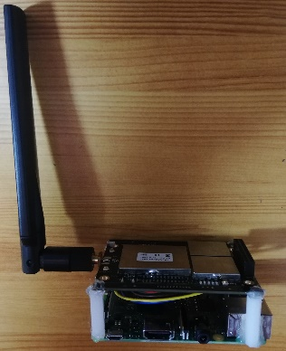
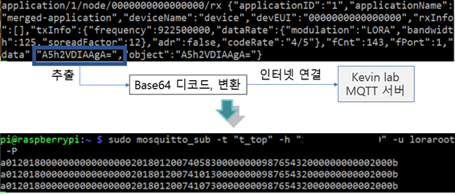
LoRa 기반 무선 에너지 미터계 개발 (2017년 9월 ~ 2018년 8월)
Raspberry-Pi에 연결된 LoRa Gateway에서 받은 데이터를 가공해서 Mosquitto 서버로 전송하는 프로그램 개발 ( Linux, Python3 )
이 프로그램을 개발함으로서, 시스템 간에 통신할 때는 JSON 형태로 통신하고, HEX 데이터는 Base64로 인코딩해서 JSON 문자열 안에 포함시키는 것이 효율적인 방법이라는 것을 알았고, 그 데이터를 Python 프로그램을 작성해서 다루는 방법을 터득했습니다.
LoRa Gateway 데이터 JSON으로 전달
ttn 사의 LoRa 게이트웨이 소프트웨어
로컬 mosquitto 서버
로컬 mosquitto 서버 구독
ttn사의 게이트웨이 소프트웨어는 로컬 mosquitto 서버에 LoRa Gateway가 받은 패킷을 JSON 문자열을 출력하는데, 이 프로그램은 그 내용을 읽어서 JSON 문자열에서 BASE64로 인코딩된 데이터를 디코드하여 아래 그림에 출력되는 형태의 문자열로 변환하여 인터넷 상에 있는 외부 Mosquitto 서버로 전송하는 프로그램 입니다.
LoRa 단말 데이터 수신
LoRa Gateway
Raspberry-Pi
하드웨어 연결
외부 Mosquitto 서버에 전송한 내용 구독한 결과

Slide 6
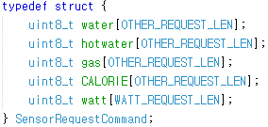
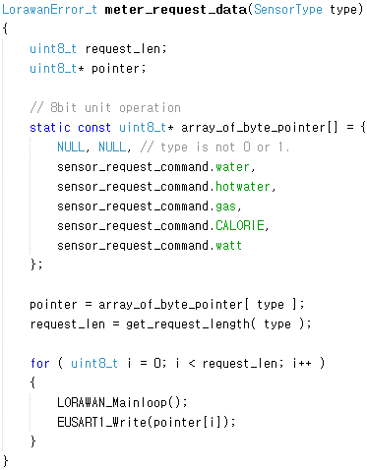
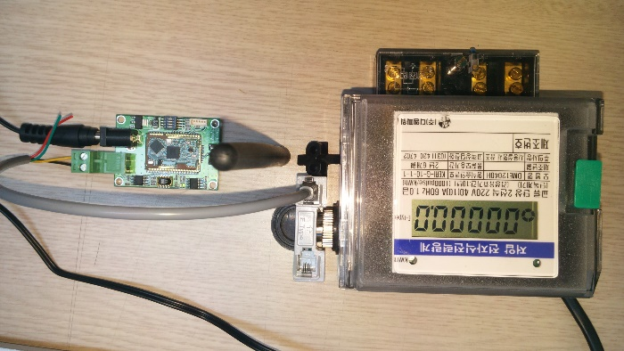
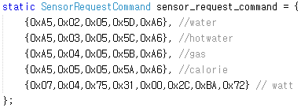
LoRa 기반 무선 에너지 미터계 개발 (2017년 9월 ~ 2018년 8월)
LoRa 통신모듈을 장착한 보드에 미터계 데이터를 자동으로 전송하는 펌웨어 개발 (C언어)
LoRa 통신모듈을 장착한 보트에 미터계를 연결하고, 미터계와 통신하고, 받은 데이터를 LoRa 모듈을 통해 LoRa 무선신호로 전송하는 펌웨어를 개발하였고, 이 과정을 통해서 C언어 파일 내 (static) 전역변수와 코드를 분리하는 습관을 터득하였습니다.
RS485
RS485 선을 통해 미터계-보드 연결
구조체선언
LoRa 전송
파일 내 전역변수 정의
(구조체 타입 사용)
미터계에 HEX값을 전송하는 코드
(포인터와 for문으로 전역변수 배열에 접근)

Slide 7
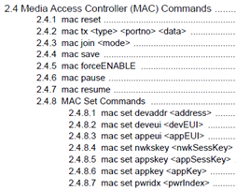
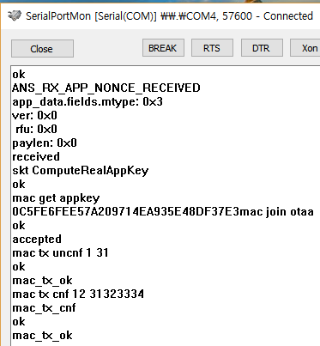
LoRa 기반 무선 에너지 미터계 개발 (2017년 9월 ~ 2018년 8월)
펌웨어 개발 및 디버그를 위한 명령어 해석기 개발 (C언어) - 결과
LoRaWAN Specification - KR region 파라미터에 따라 구현 (C언어)
가장 왼쪽에 있는 그림은 Microchip 사의 LoRa Development Kit의 설명서에서 발췌한 내용의 일부입니다.
그 내용을 참고로 명령어 해석기를 직접 설계해서 개발하였고, LoRaWAN Specification을 KR region 파라미터에 따라 맞게 구현했는지 확인하기 위해서 SKT사의 테스트베드에서 제가 개발한 명령어 해석기를 활용하였습니다.
특히 skt ComputeRealAppKey 명령은 SKT 테스트베드에서 사용할 목적으로 만든 명령어였고, 중간중간 값을 출력하게 해서, 펌웨어를 디버그하는 능력을 익혔습니다.
구현할 명령어 모음 (일부)
SKT 테스트베드에서 실험결과

Slide 8
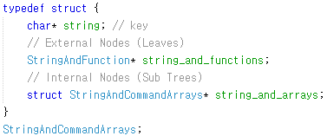

LoRa 기반 무선 에너지 미터계 개발 (2017년 9월 ~ 2018년 8월)
펌웨어 디버그를 위한 명령어 해석기 개발 (C언어) – 자료구조
char* string; // key
// External Nodes (Leaves) StringAndFunction* string_and_functions;
// Internal Nodes (Sub Trees) struct StringAndCommandArrays* string_and_arrays;
External Node Array
string
Function pointer
External Node Array
Internal Node 구현
string
Function pointer
Internal Node Array
key
External Nodes
Internal Nodes
key
External Nodes
Internal Nodes
key
External Nodes
Internal Nodes
string
Function pointer
External Node Array
· · ·
External Node 구현
· · ·
Internal Node Array
명령어 해석기 개발을 위해 트리형태로 자료구조를 설계하고,
트리는 구조체와 함수포인터, 배열에 대한 포인터를 이용해서 구현하였습니다.
External Node Array
Internal Node Array
Internal Node Array

Slide 9
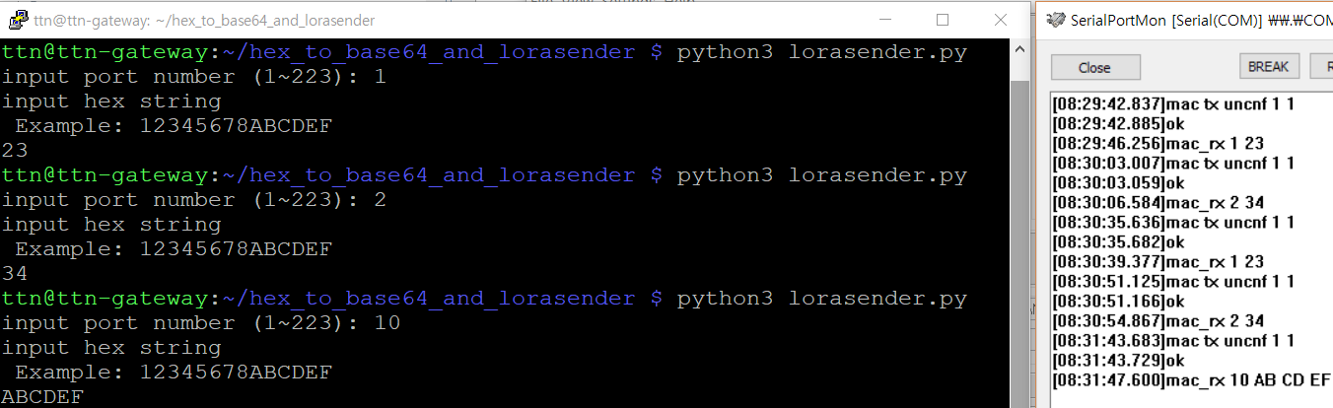
LoRa 기반 무선 에너지 미터계 개발 (2017년 9월 ~ 2018년 8월)
LoRa 양방향 통신 구현을 위해 LoRa Server 다운링크 메시지 전송 테스트 프로그램 개발 (Python3)
그림 왼쪽: LoRa Server가 설치된 Raspberry-Pi에 ssh로 접속하여 제작한 python 프로그램으로 각각 다음 내용의 메시지를 전송함
Port:1, data: 0x23 | Port:2, data: 0x34 | Port:10, data: 0xABCDEF
그림 오른쪽: PC에서 LoRa 단말과 시리얼 통신하여 단말에서
Port:1, data: 0x01의 메시지를 보내고, LoRa Server에 예약한 메시지를 회신받음을 보여줌
앞서 개발한 펌웨어가 다운링크 메시지를 받을 때마다 UART를 통해 시리얼 포트로 메시지를 받은 LoRa 프로토콜의 port와 데이터를 출력하게 하고,
LoRa 서버에서 다운링크 메시지 보내는 부분을 구현하기 위해, 다운링크 메시지를 보내는 프로그램을 제작하여 테스트하였습니다.
그러나 아쉽게도 지도교수와의 심한 갈등으로 인해 프로젝트는 여기서 중단되고 말았습니다.

Slide 10
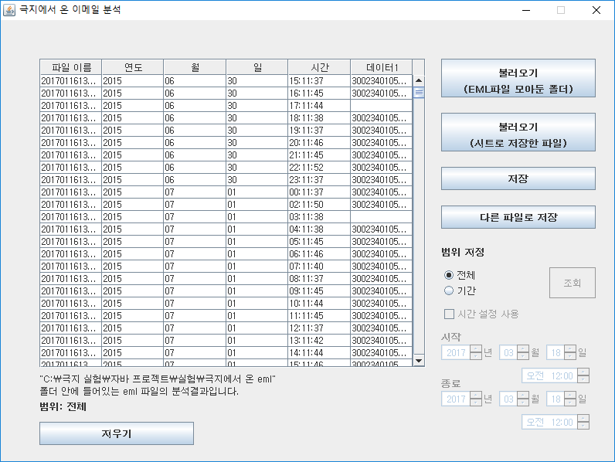
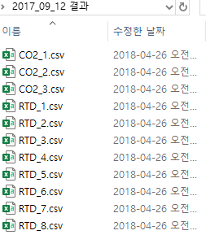
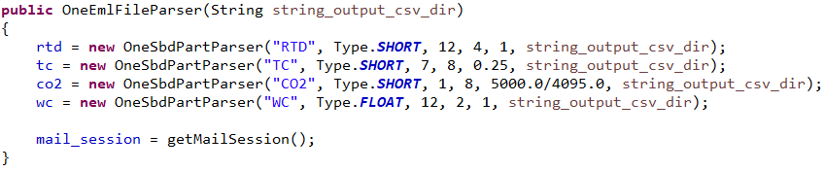
ICT 기반의 융복합 극지 환경 관측 시스템 개발 (2017년 3월 ~ 2018년 8월)
다량의 이메일 파일(EML) 읽어서 필요한 데이터를 가지고서 스프레드 시트 파일(CSV) 자동으로 생성하는 프로그램 개발, GUI 개발 (Java)
극지에서 기후환경에 대한 센서수집 데이터를 기록한 이메일 파일들을 폴더째로 불러와서 데이터별로 csv 파일로 정리하도록 하는 프로그램입니다.
클래스와 생성자를 이용한 논리 간소화
OneSbdPartParser 클래스를 통해 여러 종류의 센서데이터를 추출해서 파일로 저장하도록 작성

Slide 11
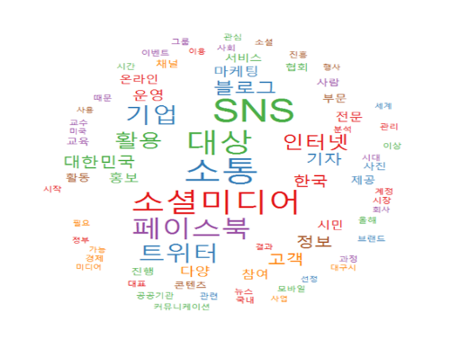
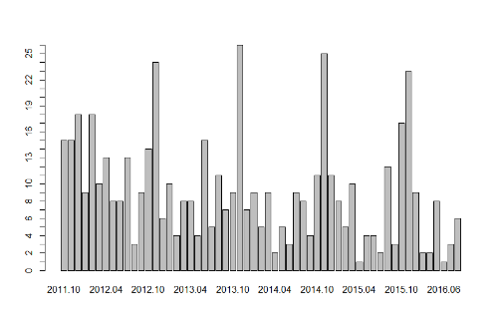
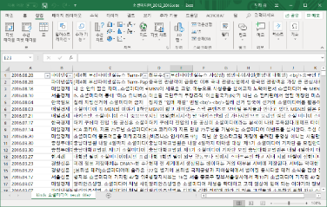
2016년 정보사회학과 학술제 ISM (2016년 9월 ~ 12월)
뉴스 기사 데이터 분석 및 시각화 (R언어)
학술제를 위해서, 스프레드 시트 파일에 모인 기사의 작성날짜를 가지고서 히스토그램을 만들도록 코드를 작성하고, 제목과 내용에 특정 단어가 언급된 빈도수에 따라 그 단어를 크게 표시하도록 코드를 작성해서 관련 단어를 쉽게 알아볼 수 있게 하였습니다.

Slide 12
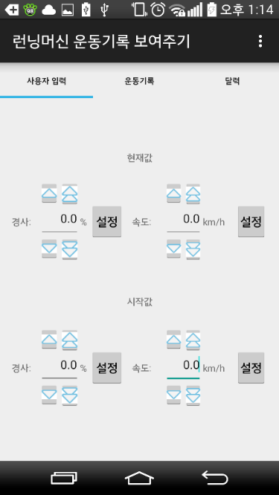
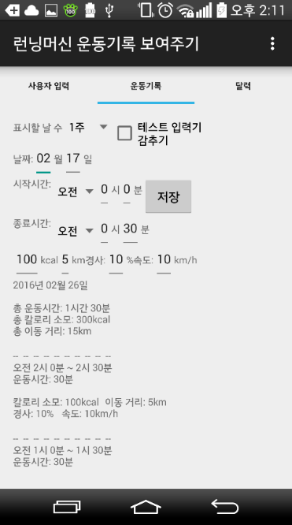
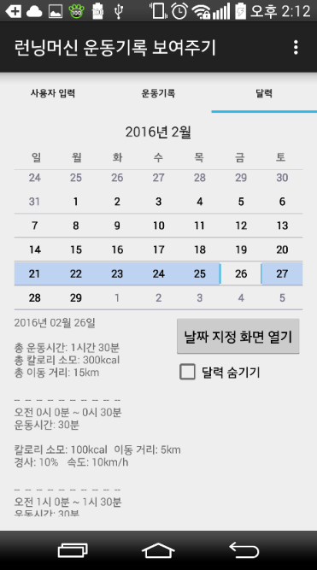
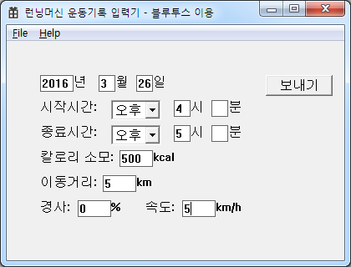
전자통신공학과 캡스톤디자인 (2016년 1월 ~ 5월)
블루투스를 이용해 스마트폰에서 앱을 실행하고 있는 사용자가 접근시 자동으로 값이 채워지는 운동기구를 구상하여 사용자 접근시 값이 채워지도록 Android 앱과 PC 프로그램 구현 (Java, C++ 사용)
블루투스를 통해 삼각 측량법으로 사용자 위치 인식해서 자동입력

Slide 13
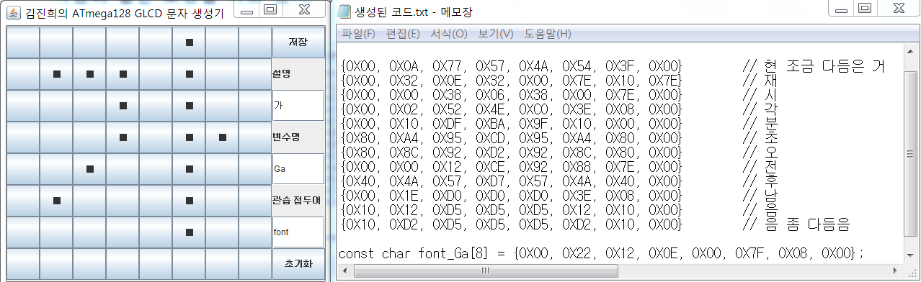
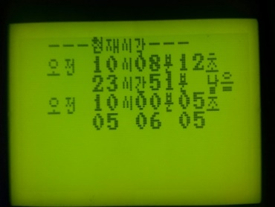
전자통신공학과 - 마이크로프로세서 응용 (2015년 3~6월)
문자 코드 생성기 제작 - 결과 (Java)
한글문자 표시를 위해, 알파벳 A를 비롯해 폰트를 표현하도록 제공된 다음과 같은 코드를 분석하여 문자코드 생성기를 제작하였습니다. const char font_A[8] = { 0x00,0x40,0x70,0x1D,0x17,0x1F,0x78,0x60 }; // A

Slide 14
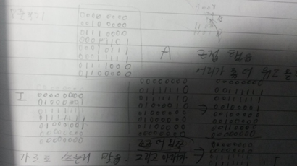
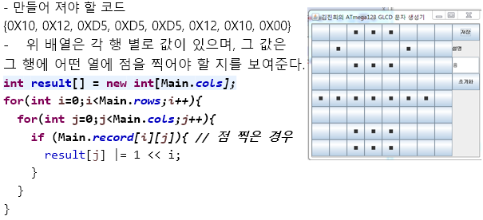
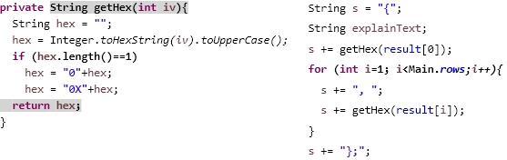
전자통신공학과 - 마이크로프로세서 응용 (2015년 3~6월)
문자 코드 생성기 제작 - 과정 (Java)
알파벳 A를 표기하는 다음 코드를 종이에 적어 분석 const char font_A[8] = { 0x00,0x40,0x70,0x1D,0x17,0x1F,0x78,0x60 }; // A
종이에 분석한 것을 다음과 같이 자바로 구현
개발 당시 찍은 사진입니다.

Slide 15
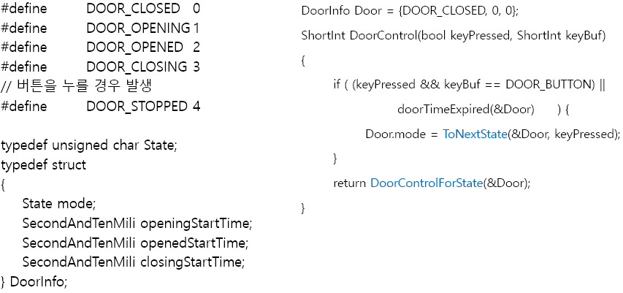
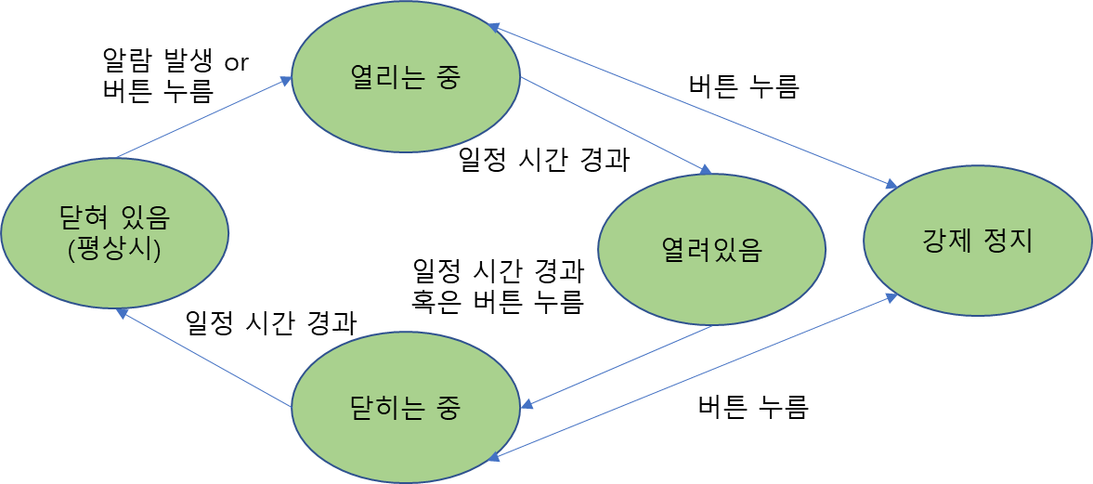
전자통신공학과 - 마이크로프로세서 응용 (2015년 3~6월)
스탭모터 작동 프로그램 설계에 FSM (Finite State Machine) 그래프 도입 - 1 (C언어)
왼쪽과 같이 그래프를 그려서 그 내용을 오른쪽과 같이 구현하였습니다. (구현 내용은 다음페이지까지 계속)

Slide 16
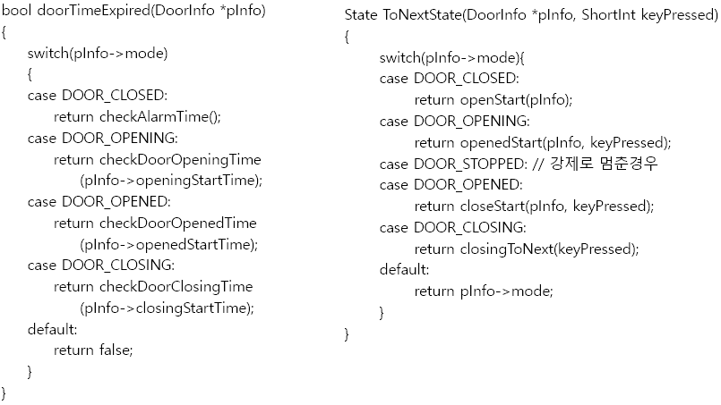
전자통신공학과 - 마이크로프로세서 응용 (2015년 3~6월)
스탭모터 작동 프로그램 설계에 FSM (Finite State Machine) 그래프 도입 - 2 (C언어)

Slide 17
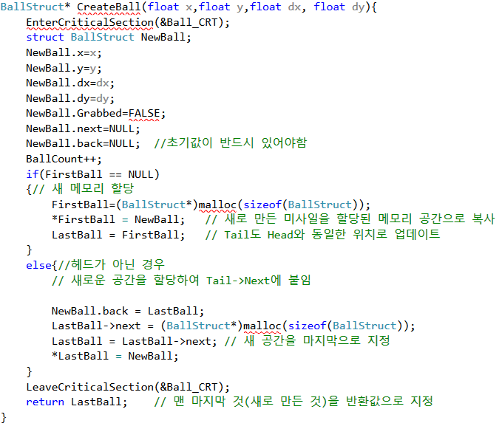
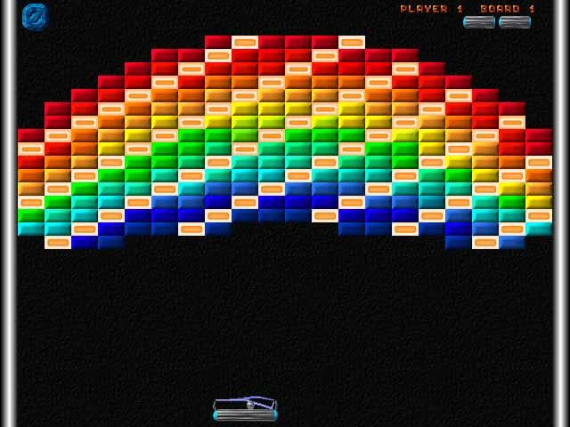
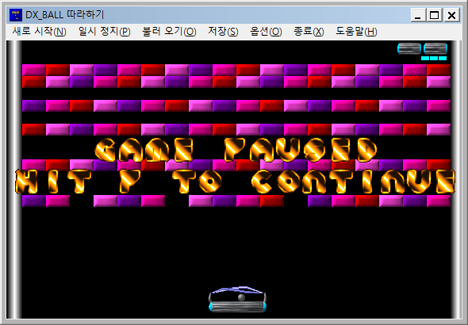
Dx-Ball 게임 모방 (2012년 7~8월)
윈본
모방
Windows API, C/C++ 사용
아이템 습득으로 인한 공 개수 추가 코드
연결 리스트(Linked List), 임계 영역(Critical Section)
개념을 활용하여 구현하였다.
제가 프로그래밍을 처음으로 공부할 당시 Dx-Ball게임을 모방해서 만든 것입니다.
이 프로젝트를 통해 컴퓨터공학과에서 배우는 자료구조, 운영체제의 개념을 익힐 수 있었습니다.

Slide 18
감사합니다

